Slide 1
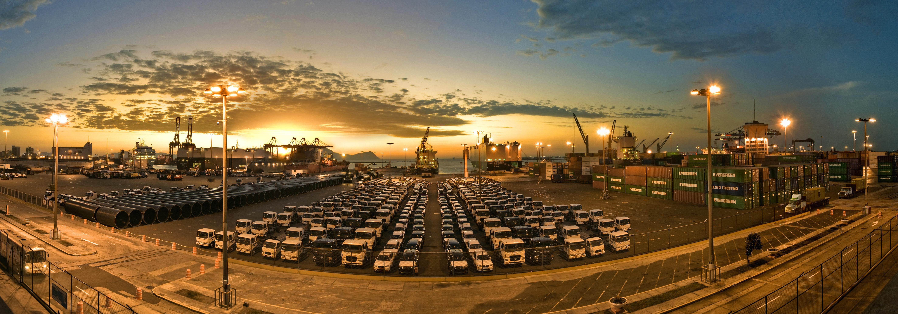

APM Terminals Callao
Sociedad Nacional de Minería, Petróleo y Energía
Laurids Uglvig– Director de Operaciones
Miércoles, 04 de julio de 2012
Callao, Perú

Slide 2
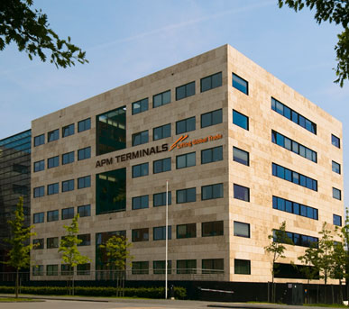
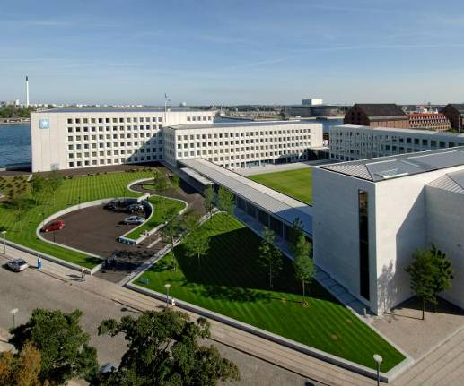
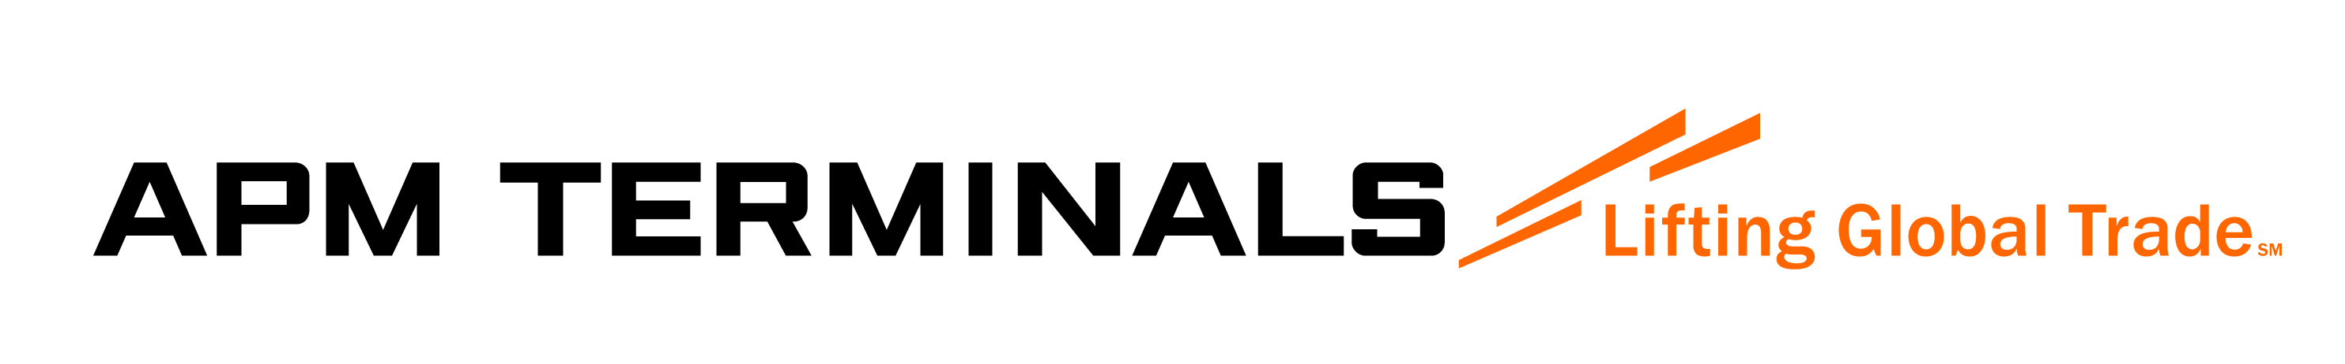
APM Terminals forma parte del Grupo A.P. Moller–Maersk
Grupo A.P. Moller-Maersk
Copenhague, Dinamarca
Ventas anuales en 2011: US$60.2 mil millones
(Transporte marítimo, puertos, energía, ventas al por menor)
117,000 empleados, 130 países
APM Terminals
La Haya, Países Bajos
65 puertos y terminales
155 instalaciones de Servicios Terrestres
64 países
24,000 empleados
Ventas anuales en 2011: US$4.6 mil millones
Volumen de contenedores en 2011: 33.5m TEUs
La Haya, Países Bajos
Copenhague, Dinamarca

Slide 3
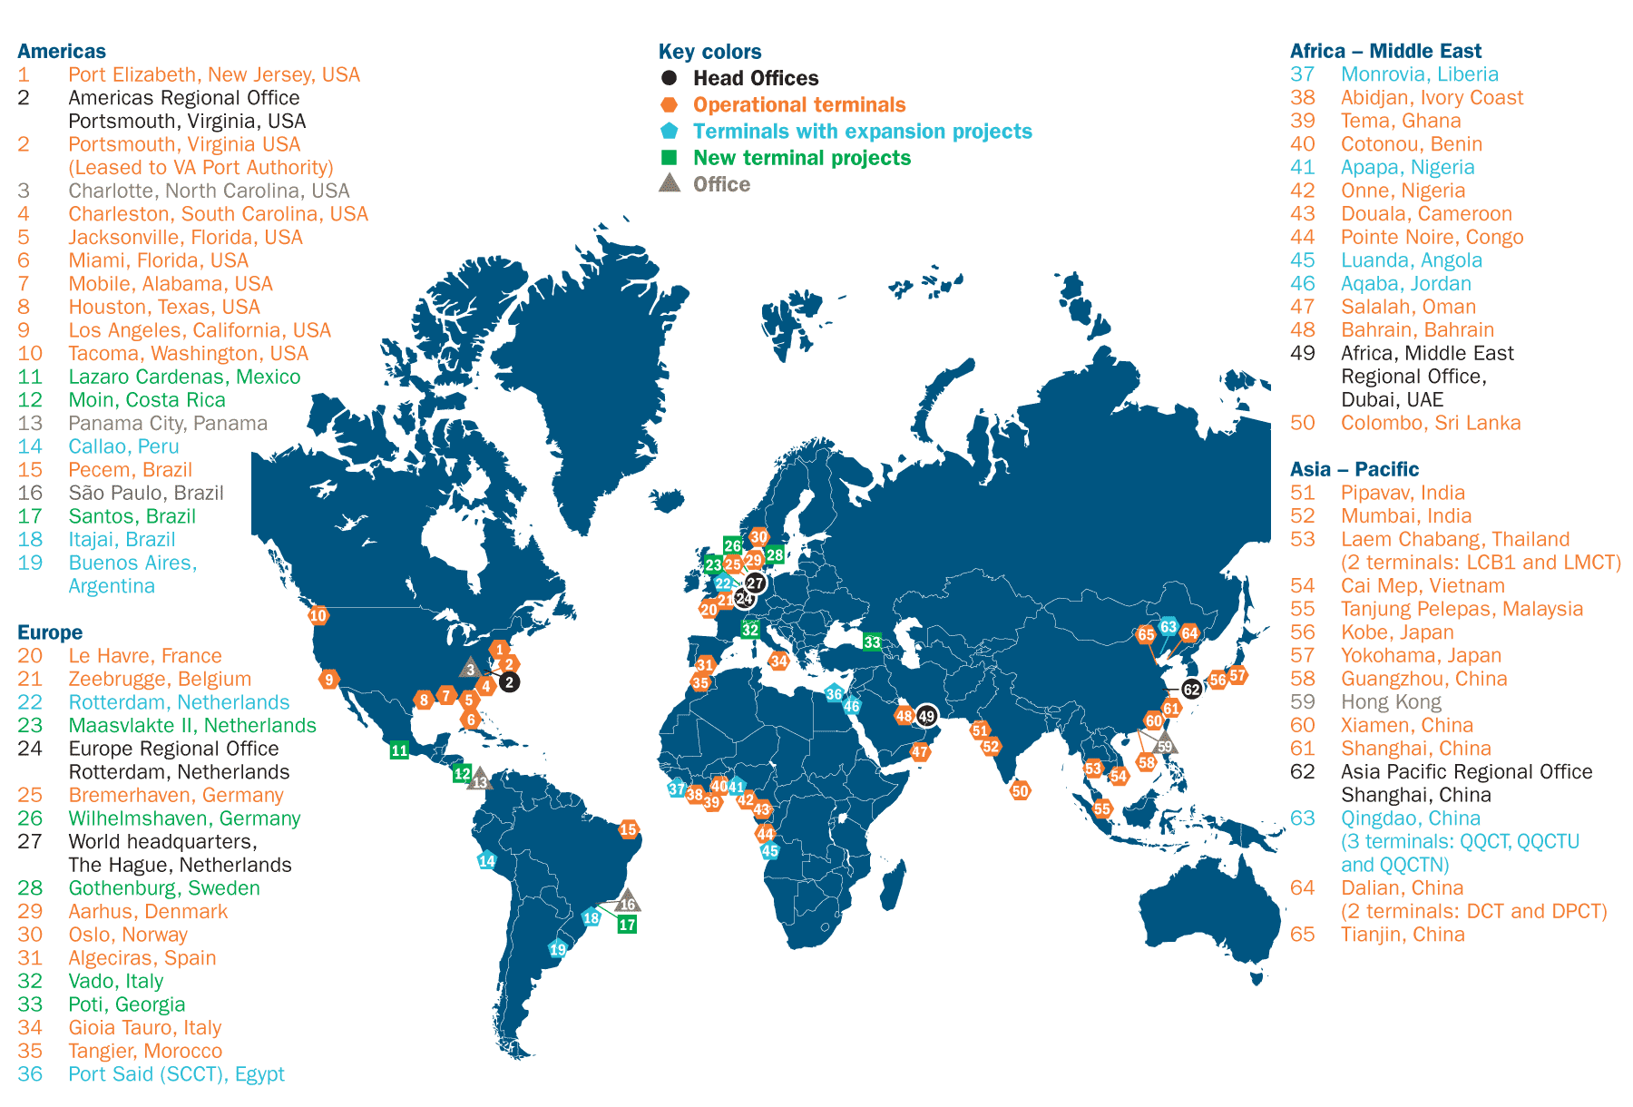
Red de Puertos y Terminales
Alcance Global
Oficinas principales
Terminales operativos
Terminales con proyectos de expansión
Proyectos de nuevas terminales
Oficina
Americas
1 Port Elizabeth, New Jersey, USA
2 Americas Regional Office
Portsmouth, Virginia, USA
2 Portsmouth, Virginia USA (Leased to
VA Port Authority)
3 Charlotte, North Carolina, USA
4 Charleston, South Carolina, USA
5 Jacksonville, Florida, USA
6 Miami, Florida, USA
7 Mobile, Alabama, USA
8 Houston, Texas, USA
9 Los Angeles, California, USA
10 Tacoma, Washington, USA
11 Lazaro Cardenas, Mexico
12 Moin, Costa Rica
13 Panama City, Panama
14 Callao, Peru
15 Pecem, Brazil
16 Sao Paulo, Brazil
17 Santos, Brazil
18 Itajaí, Brazil
19 Buenos Aires, Argentina
Africa – Middle East
37 Monrovia, Liberia
38 Abidjan, Ivory Coast
39 Tema, Ghana
40 Cotonou, Benin
41 Apapa, Nigeria
42 Onne, Nigeria
43 Douala, Cameroon
44 Pointe, Noire, Congo
45 Luanda, Angola
46 Aqaba, Jordan
47 Salalah, Oman
48 Bahrain, Bahrain
49 Africa, Middle East
Regional Office,
Dubai, UAE
50 Colombo, Sri Lanka
Asia - Pacific
51 Pipavav, India
52 Mumbai, India
53 Laem Chabang, Thailand (2 terminals: LCB1 and LMCT)
54 Cai Mep, Vietnam
55 Tanjung Pelepas, Malaysia
56 Kobe, Japan
57 Yokohama, Japan
58 Guangzhou, China
59 Hong Kong
60 Xiamen, China
61 Shangai, China
62 Asia Pacific Regional Office Shangai, China
63 Qingdao, China (3 terminals: QQCT, QQCTU and QQCTN)
64 Dalian, China (3 terminals: DCT and DPCT)
65 Tianjin, China
Europe
20 Le Havre, France
21 Zeebruge, Belgium
22 Rotterdam, Netherlands
23 Maasvlakte II, Netherlands
24 Europe Regional Office Rotterdam, Netherlands
25 Bremerhaven, Germany
26 Wilhelmshaven, Germany
27 World Headquarters, The Hague, Netherlands
28 Gothenburg, Sweden
29 Aarhus, Denmark
30 Oslo, Nowway
31 Algeciras, Spain
32 Vado, Italy
33 Poti, Georgia
34 Gioia Tauro, Italy
35 Tangier, Morocco
36 Port Said (SCCT), Egypt
Notes:
Operamos en más de 67 puertos y terminales, incluyendo los terminales con proyecto de expansión y de nuevas terminales – en más de 65 países; asimismo, contamos con 155 terminales de servicios terrestres.

Slide 4
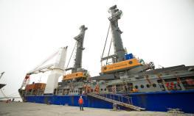
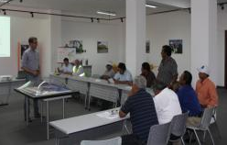
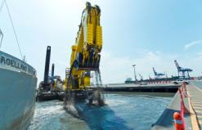

Mejoras en 1er año de operaciones
16 Millones
de toneladas de carga manejada en el
2011
Adelanto de Inversiones
Comunicación & Entendimiento
LIDERAZGO & TRABAJO EN EQUIPO
Mejora de Nuestra Propuesta de Valor
US$ 30 millones adicionales en 30 semanas
2 Grúas Móviles tipo Post-Pánamax nuevas
Inclusión Social &
Cambios de Seguridad
Plan de Comunicación (TV, radio, on-line)
Reuniones con líderes de la comunidad, autoridades y periodistas
Convenio con Universidades del Callao
Obras de Dragado
Servicio orientado hacia el cliente
Descuentos tarifarios
¡Listos para adelantar inversiones!
Convenio con Sindicato de Estibadores
Equipos nuevos
Nueva compañía de seguridad
Nuevo sistema de video de seguridad
Cancelación de 6,000 pases
Notes:
Problemas Solución
Constantes huelgas Comunicación e inclusión social (firma de acuerdo con el sindicato de estibadores). Ofrecimos oficinas dentro del terminal para los sindicatos; se impartió talleres de negociación para los sindicatos.
Inseguridad y robo de mercancías Cambio de compañía de seguridad cuyo personal había permanecido en el terminal por más de 20 años.

Slide 5
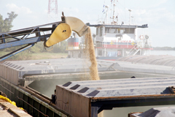
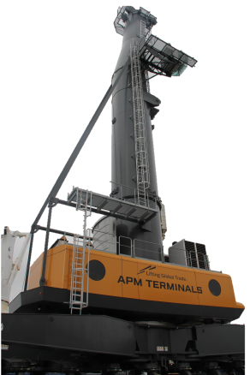
Terminal Norte Multipropósito del Puerto del Callao
Situación actual
Capacidad Carga General
8 millones de toneladas
Capacidad Contenedores 800 mil TEUs
2 Grúas Pánamax (2008)
12.5 m
de calado
Longitud de muelles
3,646 m (17 amarraderos)
Notes:
Actualmente,

Slide 6
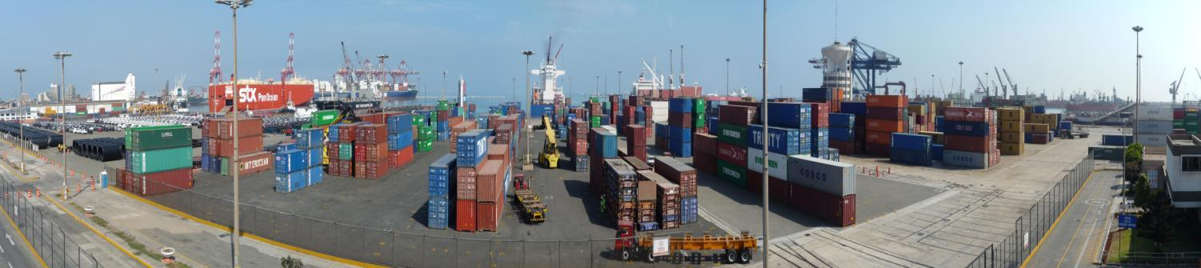

Diversidad de operaciones
Terminal Norte Multipropósito del Puerto del Callao
Contenedores & Carga General
Cruceros
Proyecto
Rodante
Fraccionada
Graneles
Líquidos
El Puerto del Callao fue construido en 1927 y tiene muelles de más de 80 años.
Notes:
Somos un terminal multipropósito que opera carga contenedorizada y carga general como: graneles, graneles líquidos, carga fraccionada, rodante, de proyecto y atendemos cruceros de pasajeros.

Slide 7
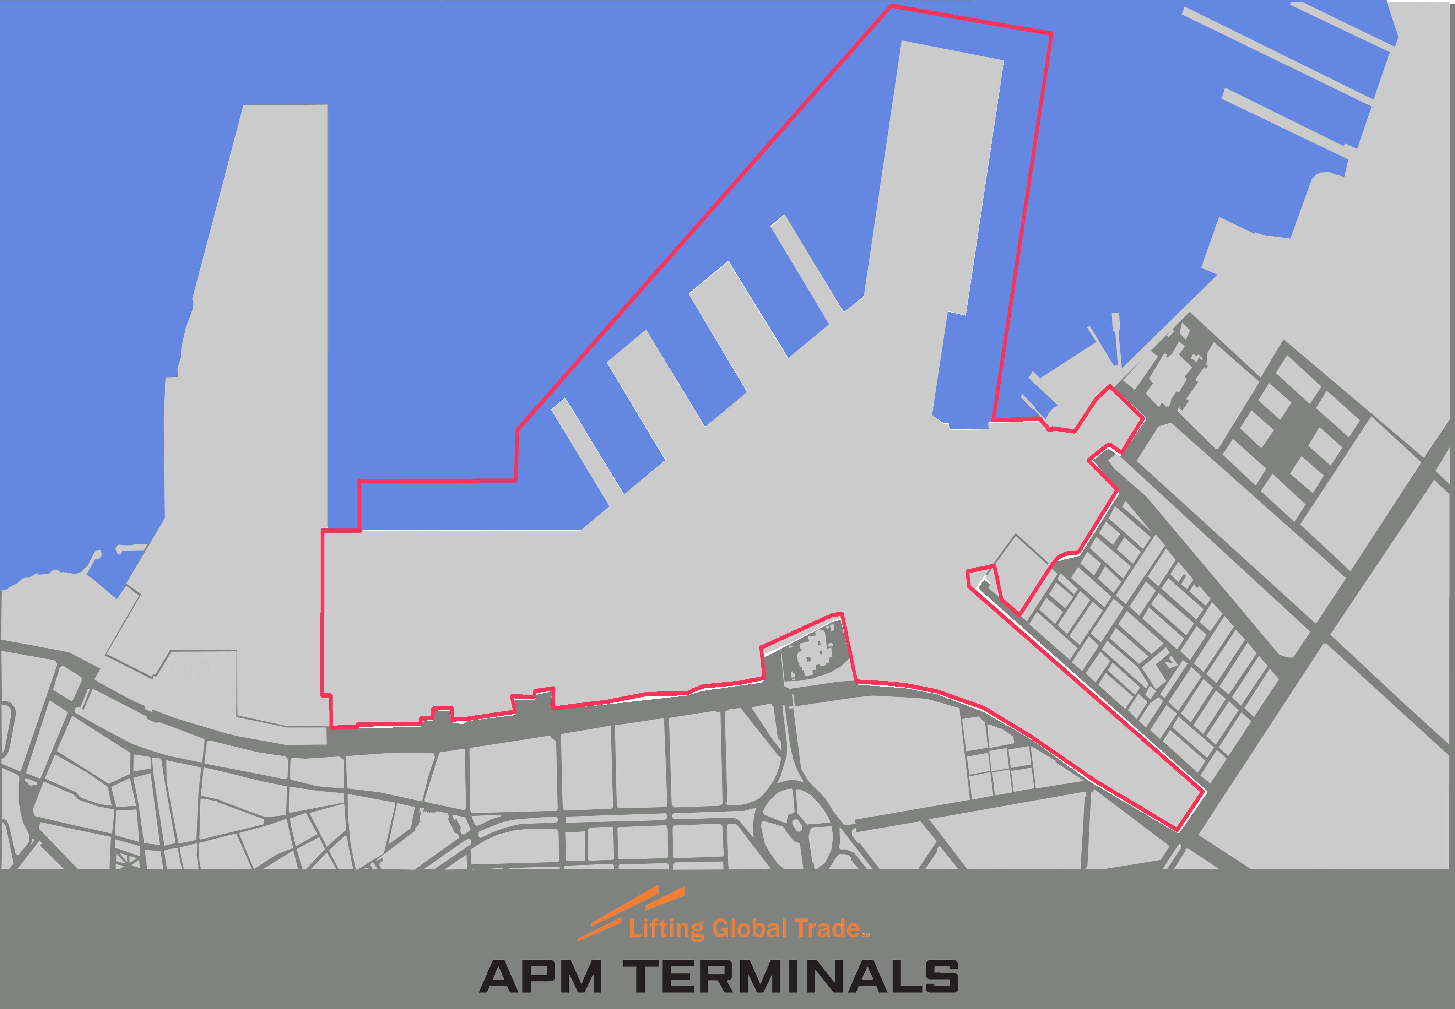
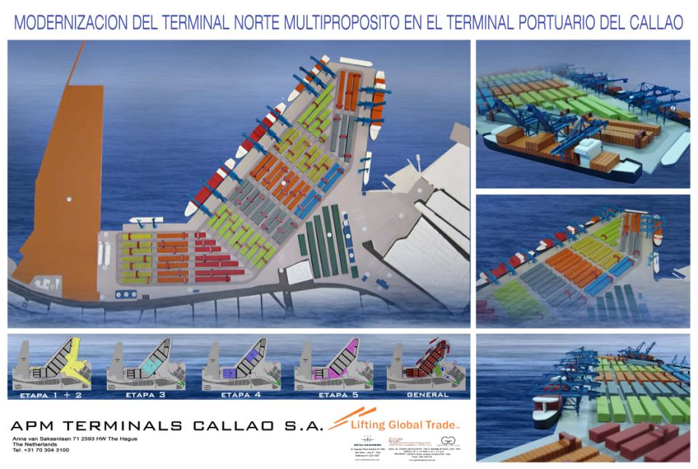
Inversión portuaria más importante de la Costa Oeste del Pacífico Sudamericano
2011
2022
Muelle Sur
USD 750MM
Capacidad de 800 mil TEUs
Capacidad de 8 millones de toneladas de carga no contenedorizada
11 metros de calado
1 Silo de granos
2 Grúas tipo Pánamax (2008)
2 Grúas RTG (2008)
17 Reach Stackers (con adquisición de APMTC)
Capacidad de 2.9 millones de TEUs
Capacidad de 9.9 millones de toneladas de carga no contenedorizada
16 metros de calado
Remodelación de 285 metros del muelle de granos
Instalación del 2do Silo y Faja
Transportadora Subterránea
12 Grúas Super Post-Pánamax, 3 Grúas Pánamax, 4 Grúas Móviles
38 eRTG’s
Notes:
Vamos a transformar el puerto del Callao en un puerto de clase mundial. Esta es la inversión más importante de la Costa Oeste de Sudamérica, y con una inversión de más de US$ 750 millones planeamos triplicar la capacidad del terminal.

Slide 8
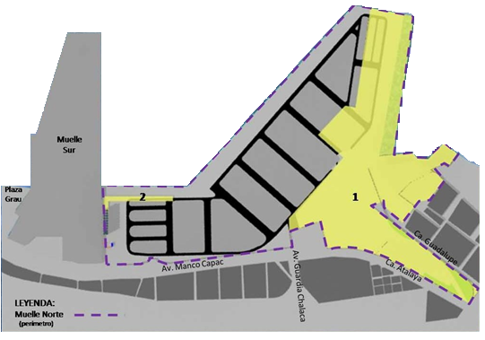
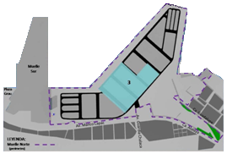
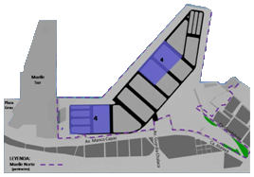
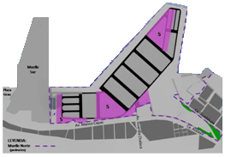
Proyecto de Modernización
Inversión de USD 750 Millones
Etapa 1&2
Etapa 3
Etapa 4
Etapa 5
2012 - 2014 |  | 2015 - 2016 | 2017 - 2019 | 2020 – 2022
Modernización de silos y amarraderos |  | Demolición de muelles 1, 2, 3 y 4 Nuevas grúas STS y RTG |  | Capacidad: 2.9 mill TEUs / 9.9 mill tons carga no cont. (Inicio - demanda de 1.5 millones de TEU’s anual)
USD 206 millones | USD 101 millones | USD 121 millones | USD 154 millones | USD 166 millones
(Inicio - demanda
de 1.00 millón de TEU’s anual)
(Inicio - demanda
de 1.3 millones de TEU’s anual)
Notes:
El proyecto de modernización del puerto se va a realizar en 5 etapas de construcción:
La primera y segunda etapa deben realizarse simultáneamente de acuerdo al contrato de concesión y significa una inversión de US$ 310 millones.

Slide 9
Proyecto de Modernización
Etapa 1 & 2
Proyección de las obras | 2012 |  |  |  | 2013 |  |  |  | 2014
 | Q1 | Q2 | Q3 | Q4 | Q1 | Q2 | Q3 | Q4 | Q1 | Q2 | Q3 | Q4
Aprobación del Expediente Técnico
Licitación Obras
Dragado Principal
Obras de Demolición
Construcción Edificios/Gate
Construcción Muelle 5E/ Grúas STS
Construcción Muelle 5D
Construcción Muelle 11/Granel
Pavimento y e-RTG
Adelanto de obras e inversiones 6 a 12 meses:
4 Grúas Super Post-Pánamax STS - 47 Mll
Demolición/Dragado/Edificios - 50 Mll
Pavimentos y e-RTG - 50 Mll

Slide 10
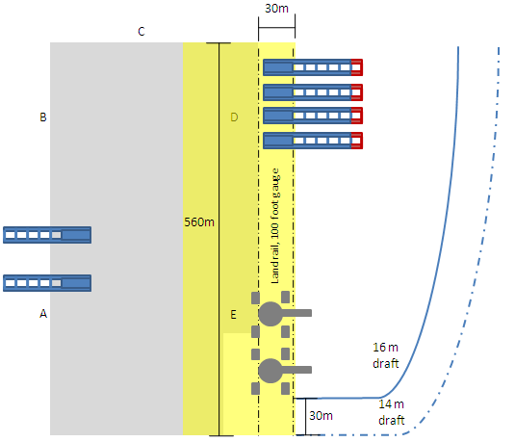
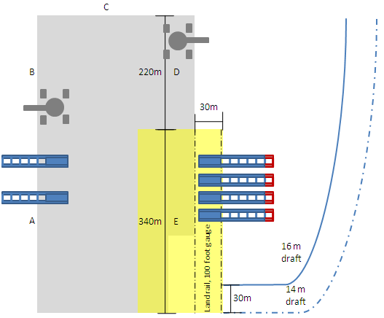
Desarrollo del Muelle 5E
Grúas pórtico y calado profundo disponibles para finales del T3 2013
Septiembre 2013
310m con 16m de calado +
30m con 14m de calado
4 Grúas Post-Pánamax
Tercer Trimestre 2014
530m con 16m de calado +
30m con 14m de calado
4 Grúas Post-Pánamax y 2 Grúas Móviles

Slide 11
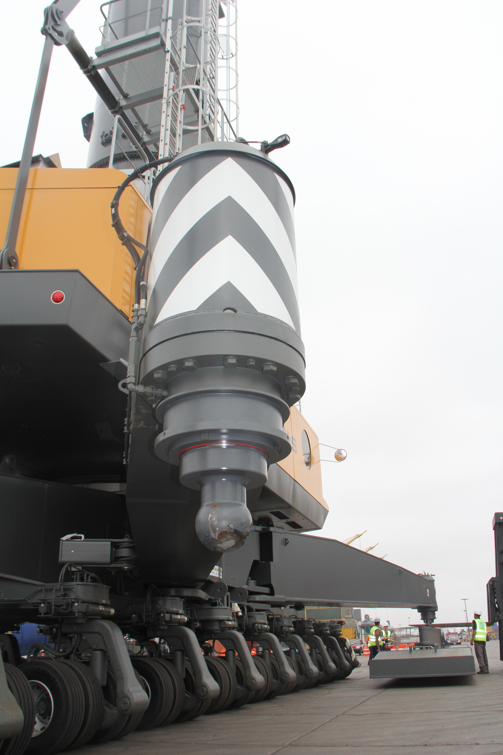
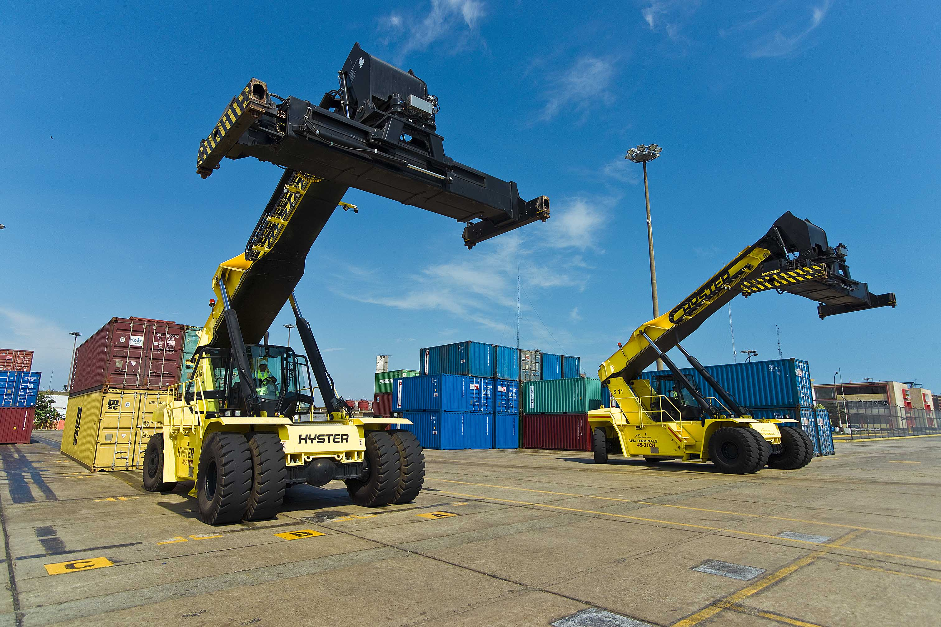
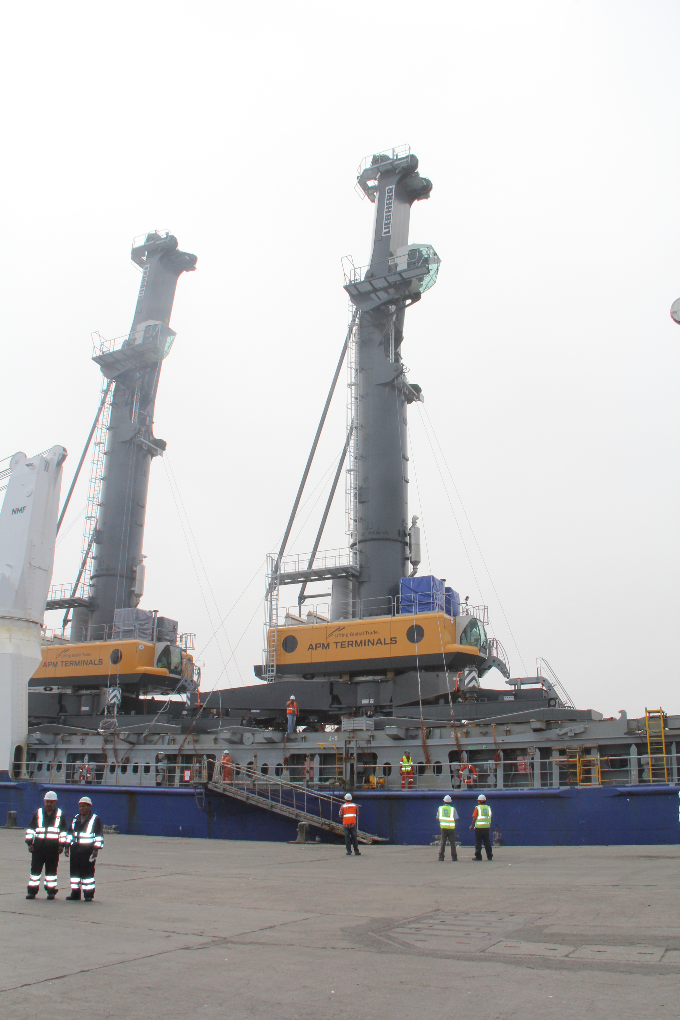
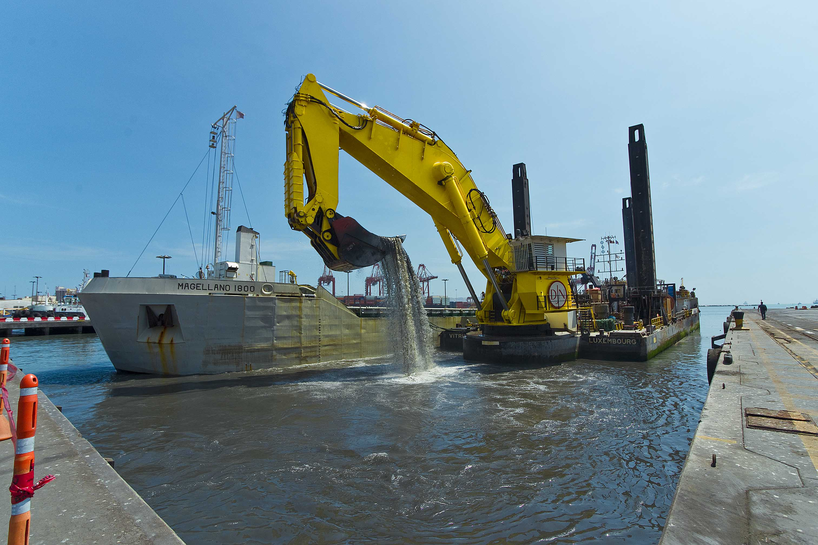
Nuestros avances en el 1er año de operaciones
Inversión adicional de USD 30 millones – Adquisición de Equipos y Estudios
EQUIPOS
ESTUDIOS
11 Montacargas - 2.5 y 32 toneladas de capacidad
05 Vehículos operativos
09 Reach Stackers
04 Twinlift Spreaders para grúas STS
02 Empty Handlers
12 Terminal Trucks
12 Chasises
2 Grúas Móviles tipo Post-Pánamax y 1 Gooseneck
Diseño final de etapas 1 y 2
Estudios de suelos – 1° Programación
Estudios topográficos
Estudios batimétricos
Estudios ambientales
Notes:
Hemos invertido más de US$ 30 millones de dólares adicionales al compromiso de inversión de US$ 750 millones en la adquisición de equipos & maquinarias, realización de estudios, dragado de mantenimiento de todos los muelles y capacitación para nuestros colaboradores, estibadores y transportistas externos durante estos primeros 12 meses de trabajo.

Slide 12
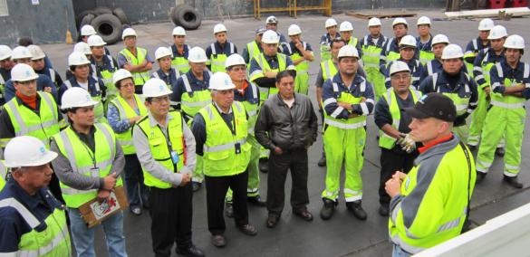
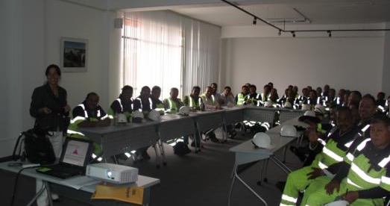
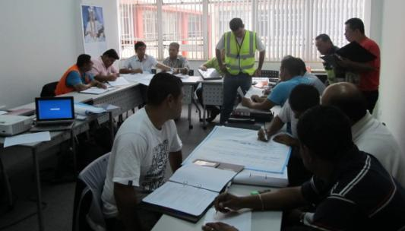
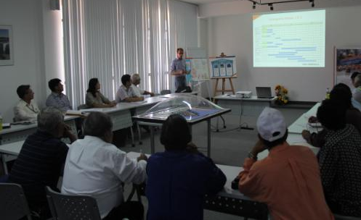
Capacitación constante para nuestros trabajadores y estibadores
Diálogos diarios de 5 minutos de seguridad
Taller de Anticorrupción
“Train the Trainers” para Estibadores
Taller de Inducción
Notes:
Hemos impartido cerca de 13,000 horas de capacitación en temas de seguridad, operaciones, anticorrupción, etc. a nuestros trabajadores directos, estibadores y transportistas externos.

Slide 13
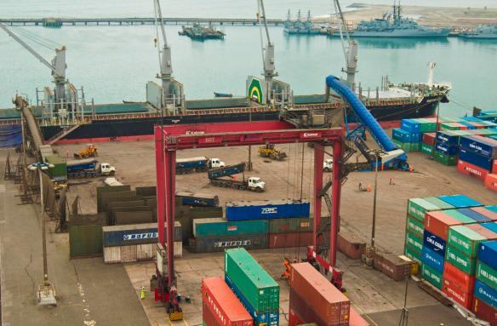
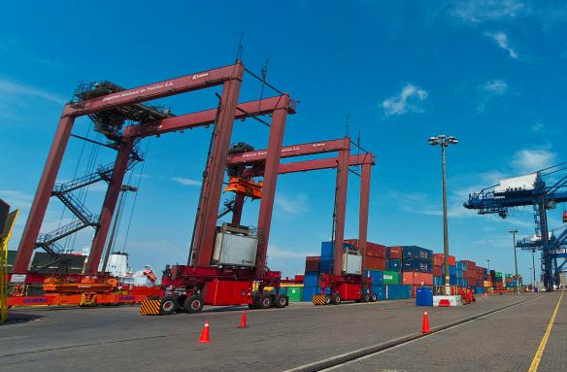
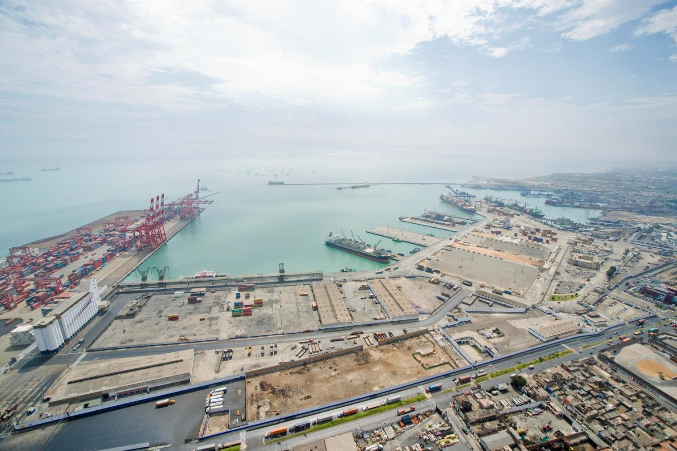
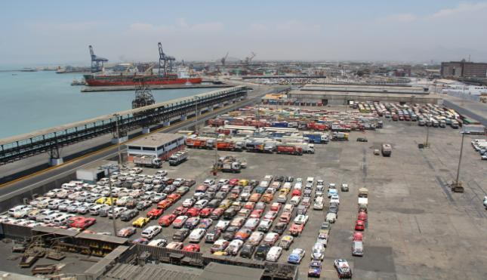
Mejoras en el área operativa
antes
ahora
Los clientes confían su carga al Terminal Norte
Notes:
S

Slide 14
Avances en 11 meses de operaciones
Mejoras en la Productividad
Productividad Grúas Pórtico (MPH)
Productividad de Muelle (MPH)
25
92%
54%
Carga General & Rodante (MPH)
Tiempo de estadía de camiones (minutos)
84%
-55%
30
100
61%
Carga General producción/hrs
Ro-Ro producción/hrs
Productividad promedio exigida
Tiempo promedio exigido

Slide 15
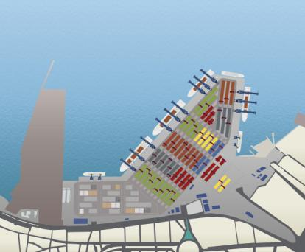
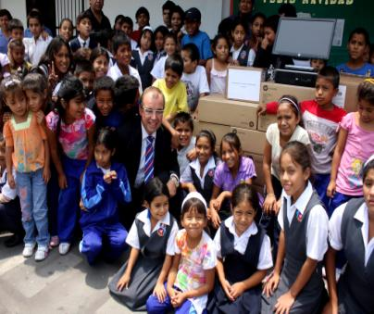
¿Cómo se beneficia el Perú con esta concesión?
Beneficios Directos:
ENAPU 17% EBIT
APN 3% Ingresos
OSITRAN 1% Ingresos
Impuesto 30%
a la renta
56 ports and terminals:
36 countries
6 new projects;
12 expansion programs
Contribución Social
Puerto HUB
Inversión de US$ 750 millones
en 10 años
Mayor oportunidades de negocios
Nuevos tipos de trabajos
Notes:
Beneficios Indirectos:
USD 30 millones adicionales en 10 meses de operaciones
USD 750 mill – 10 años (USD 310 mill durante primeros 2 años)
USD 300 millones de pagos:
* ENAPU 17% de EBIT
* APN 3% de Ingresos
* OSITRAN 1% de Ingresos
* Impuesto 30%
a la Renta
Beneficios Indirectos:
Modelo C-O-T (Construir, operar y transferir los bienes al estado peruano después de los 30 años de la concesión, y esperamos que sean más de 30 años)
Un estudio de impacto socio económico en un terminal de África reveló que por cada persona contratada (en las planillas) por APM Terminals se crean 4 puestos de trabajo indirectos en la comunidad donde se encuentra.
- Puerto del Callao, Verdadero HUB Regional
- Nuevas Oportunidades de Negocios para la región
Nuevos Tipos de Puestos de Trabajo que no existen hoy en día, que requerirán de habilidades técnicas y ya no manuales.
Mayor Valor Socio Económico para el Callao
- Capacitación – Seguridad – Desarrollo de Relaciones con la Comunidad

Slide 16
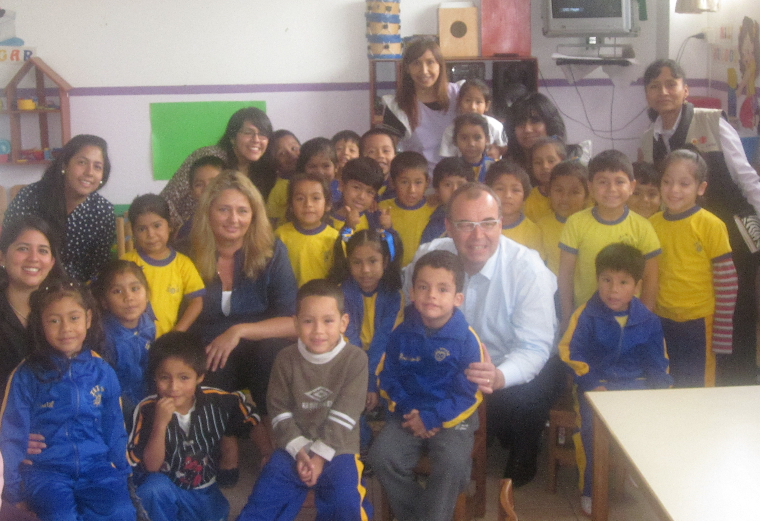
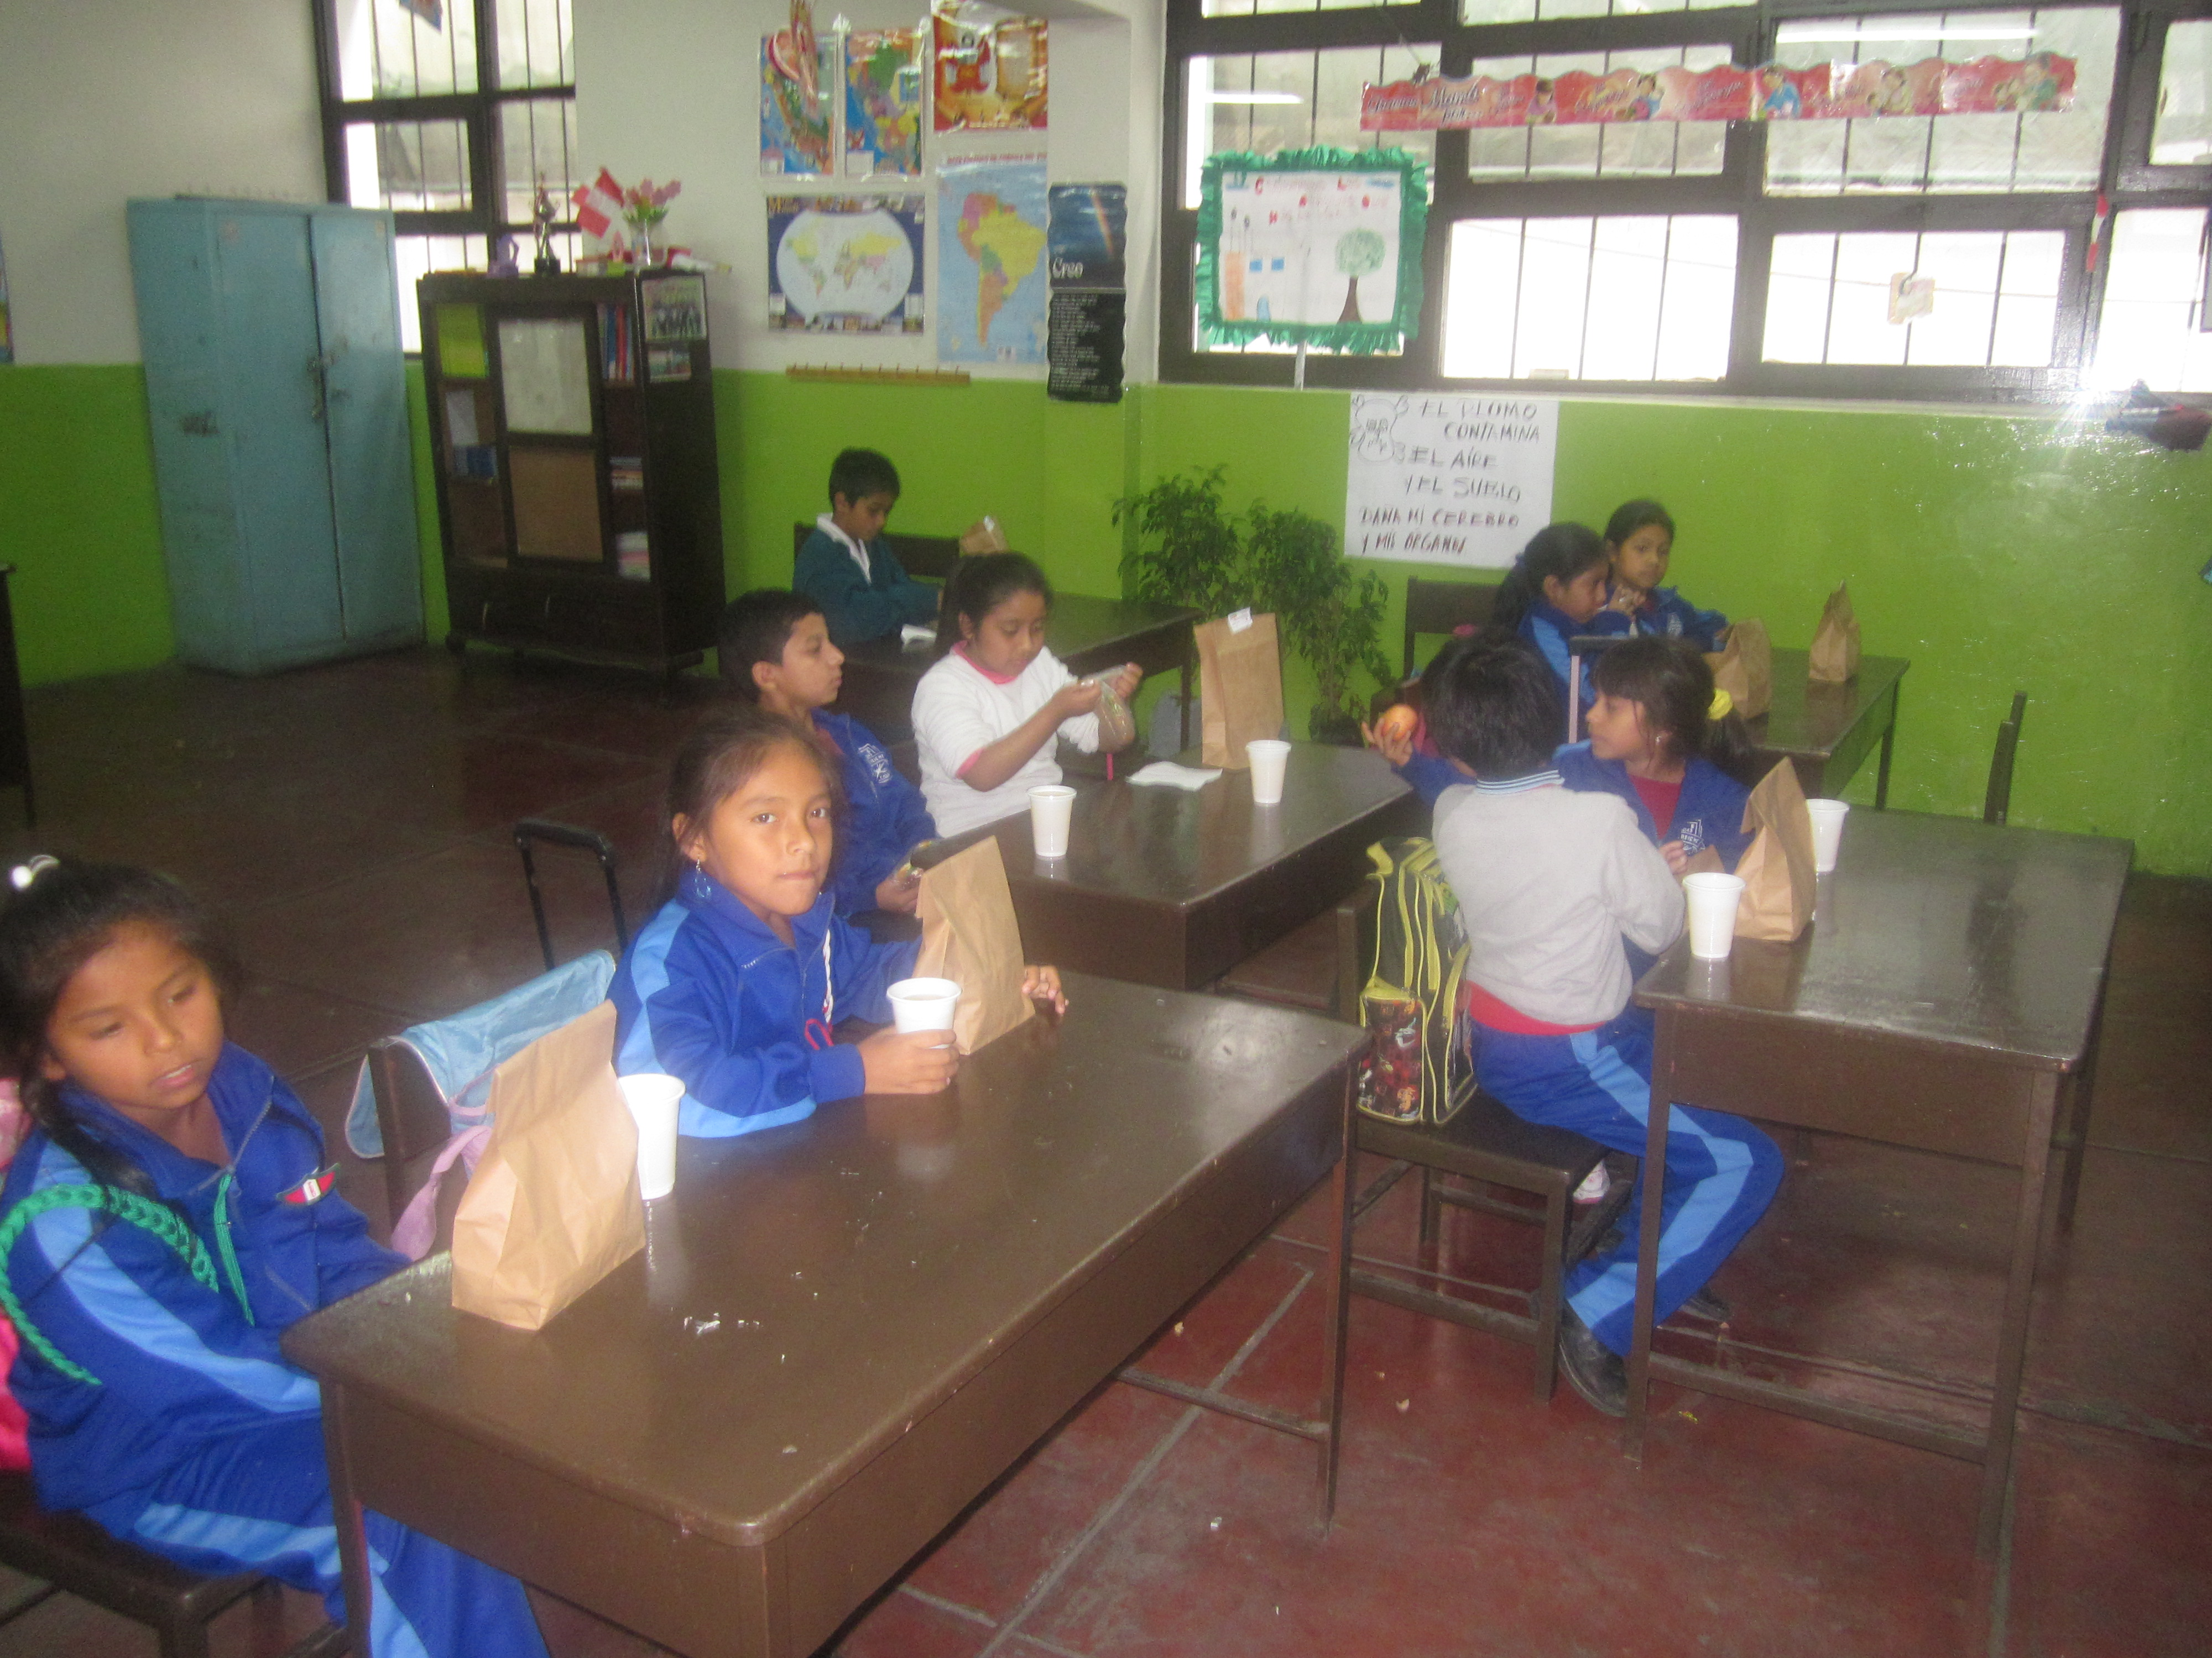
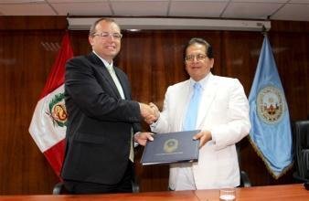
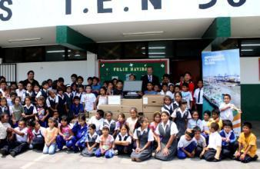
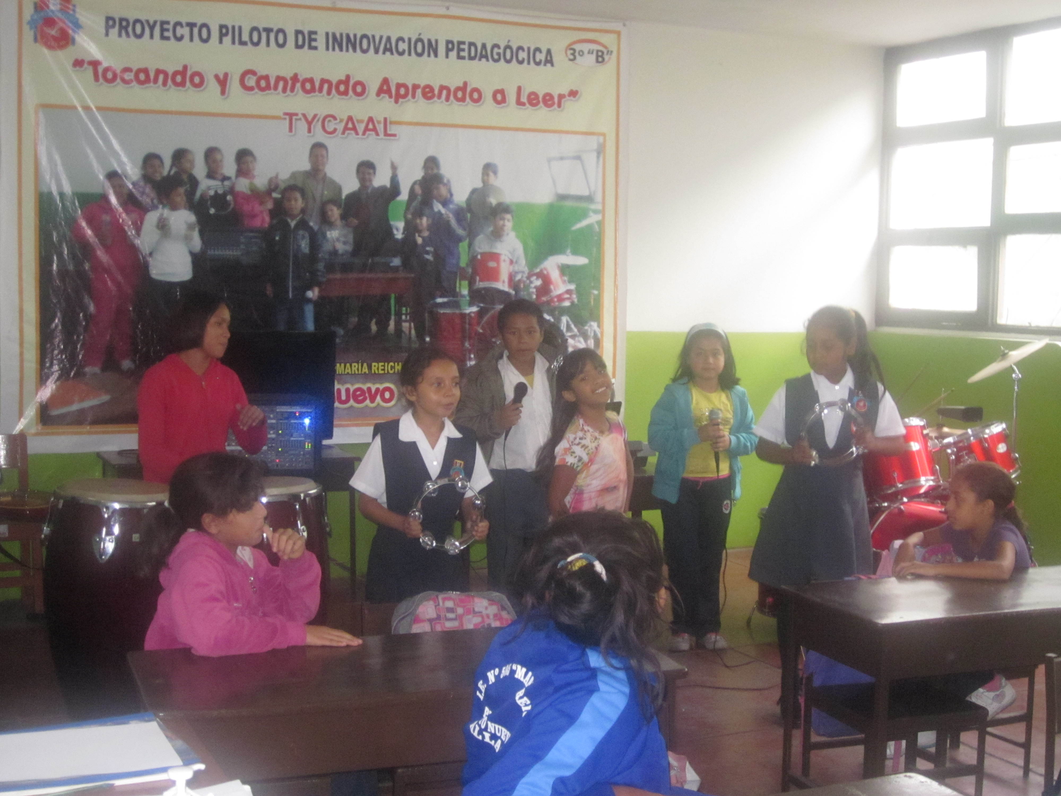
Responsabilidad Social Corporativa
Actividades 2012
Visita de Annette Stube, Gerente de Responsabilidad Social Corporativa para APM Terminals Global, durante el programa de nutrición en Puerto Nuevo
Convenio con la Universidad Nacional del Callao
Implementación de laboratorios de cómputo en Colegio “María Reiche” y “CEI Mi Mundo Feliz”
Continuación del Programa de Salud y Educativo en “CEI Mi Mundo Feliz”

Slide 17

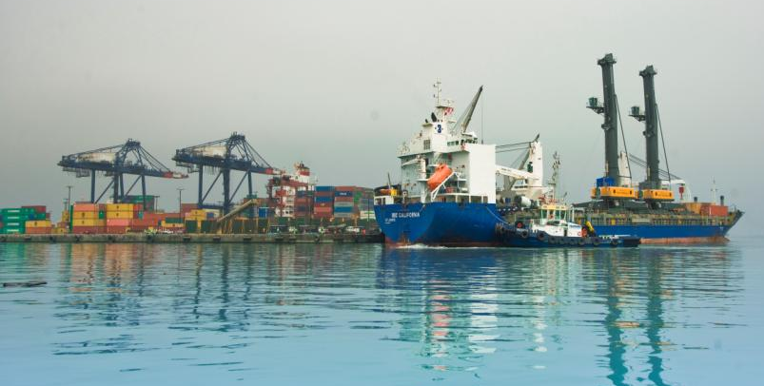
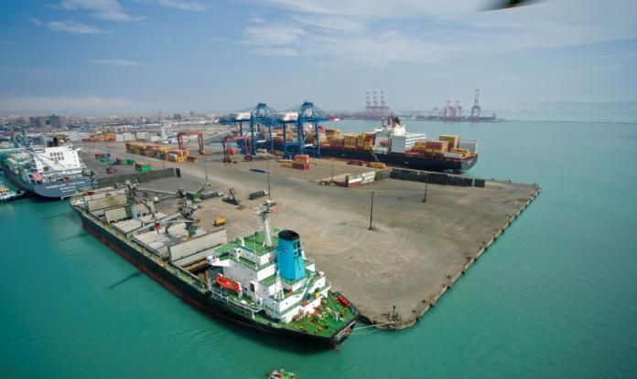
Laurids Uglvig – Director de Operaciones
Laurids.Uglvig@apmterminals.com
¡GRACIAS POR SU ATENCIÓN!
¡Orgullosos de estar en el Callao!

